Slide 1

Сетевое программирование и веб-запросы. Парсинг данных
Занятие №23

Slide 2
1. Что такое бинарные данные?

Slide 3
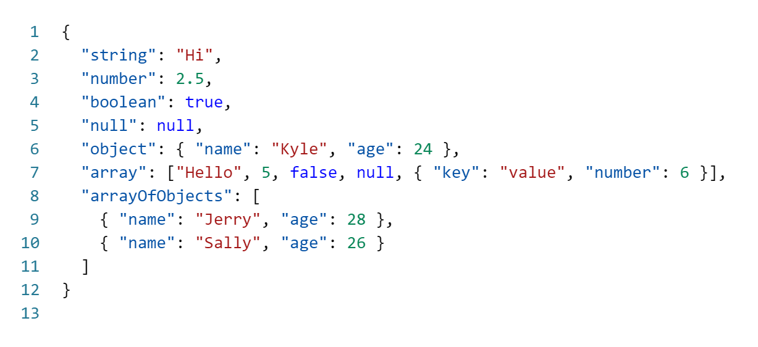
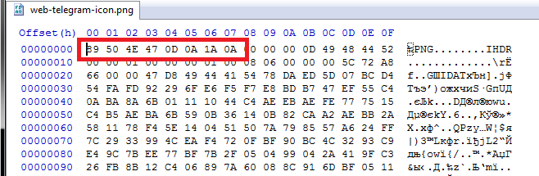
Что такое бинарные данные?
…Бинарный формат
Двоичный (бинарный) файл — в широком смысле: последовательность произвольных байтов. Название связано с тем, что байты состоят из бит, то есть двоичных (англ. binary) цифр.
В узком смысле слова двоичные файлы противопоставляются текстовым файлам. При этом с точки зрения технической реализации на уровне аппаратуры, текстовые файлы являются частным случаем двоичных файлов, и, таким образом, в широком значении слова под определение «двоичный файл» подходит любой файл.
Часто двоичными файлами называют исполняемые файлы и сжатые данные, однако некорректно так ограничивать это понятие.

Slide 4
2. Что такое парсинг?

Slide 5
Что такое парсинг?
Парсинг — это процесс автоматического сбора данных и их структурирования. Парсинг обычно применяют, когда нужно быстро собрать большой объем данных. Его выполняют с помощью специальных сервисов — парсеров, как уже написанных или разрабатываемых.

Slide 6
Что такое парсинг?
Специальные программы или сервисы-парсеры «обходят» сайт и собирают данные, которые соответствуют заданному условию.
Простой пример: допустим, нужно собрать контакты потенциальных партнеров из определенной ниши. Вы можете это сделать вручную. Надо будет заходить на каждый сайт, искать раздел «Контакты», копировать в отдельную таблицу телефон и т. д. Так на каждую площадку у вас уйдет по пять-семь минут. Но этот процесс можно автоматизировать. Задаете в программе для парсинга условия выборки и через какое-то время получаете готовую таблицу со списком сайтов и телефонов.
Плюсы парсинга очевидны — если сравнивать его с ручным сбором и сортировкой данных:
вы получаете данные очень быстро;
можно задавать десятки параметров для составления выборки;
в отчете не будет ошибок;
парсинг можно настроить с определенной периодичностью — например, собирать данные каждый понедельник;
многие парсеры не только собирают данные, но и советуют, как исправить ошибки на сайте.

